Slide 1
Стретчинг.
Упражнения для мышц ног
подготовила студентка 3ИВТ1.2 Логинова Софья

Slide 2
Что такое стретчинг?
Стретчинг — комплекс специальных упражнений, направленных на совершенствование гибкости, развития подвижности в суставах и эластичности мышц, которые полезны и необходимы, независимо от возраста и степени развития гибкости.

Slide 3
Какой эффект оказывает стретчинг?
Улучшение физического состояния;
Улучшение обмена веществ в растягиваемых мышцах;
Повышение кровообращения в мышцах;
Укрепление сердечно-сосудистой системы;
Укрепление нервной системы;
Укрепление дыхательной системы;
Способствует продуктивной деятельности пищеварительных органов и коры головного мозга.

Slide 4
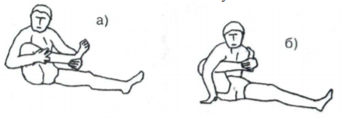
Упражнение 1
И.П. – сидя на полу, ноги расставлены под углом:
а) – согнуть левую ногу, держась левой рукой за верхнюю треть голени, а правой – за пятку снаружи с усилием к себе, зафиксировать положение;
б) – завести колено в подмышечную впадину с опорой правой кистью о пол, прижать стопу к груди левой рукой, зафиксировать положение;
в) – то же другой ногой.

Slide 5
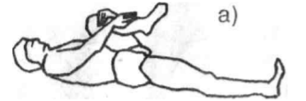
Упражнение 2
И.П. – лежа на спине, руки вдоль туловища:
а) – колено левой ноги подтянуть к груди, помогая руками, правая нога вытянута, зафиксировать положение – поменять ногу

Slide 6
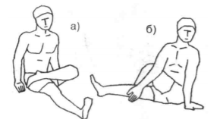
Упражнение 3
И.П. – сидя на полу, ноги вытянуты вперед:
а) – согнуть левую ногу, захватом ее за нижнюю часть голени, положить тыльной стороной стопы сверху на правое бедро, подтянуть ее к животу, зафиксировать положение, поменять позиции ног;
б) – перенести левую ступню через правое бедро, подошва на полу.

Slide 7
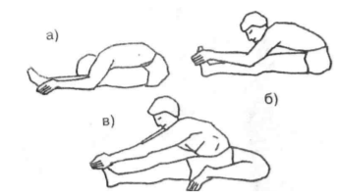
Упражнение 4
И.П. – сидя на полу, ноги выпрямлены вперед – вместе:
а) – на выдохе нагнуться и взяться обеими руками за ступни, зафиксировать положение;
б) – не сгибая коленей, взять носки ног «на себя», голова поднята, спина прямая, зафиксировать положение;
в) – пятку левой ноги подтянуть к животу, колено на полу, двумя руками обхватить носок правой ноги в наклоне вперед, зафиксировать положение, поменять позиции.

Slide 8
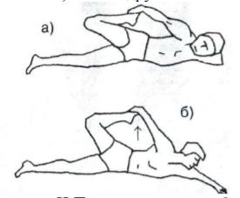
Упражнение 5
И.П. – лежа на левом боку, рука согнута под головой.
а) – хватом правой кистью за правый голеностоп подтянуть пятку к ягодице, зафиксировать положение;
б) – рука вытянута вперед, ногу оттянуть назад-вверх, зафиксировать положение;
в) – выполнить упражнение в другую сторону.

Slide 9
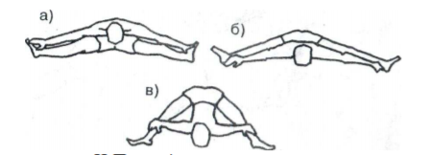
Упражнение 6
И.П. – сидя на полу, прямые ноги максимально разведены:
а) – на выдохе наклониться вперед и захватить руками стопы, зафиксировать положение;
б) – постараться лечь грудью на пол, зафиксировать положение;
в) – немного свести ноги, обхватить кистями рук голени, стремясь лечь грудью на пол, зафиксировать положение

Slide 10
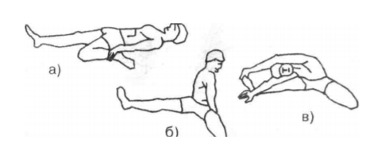
Упражнение 7
И.П. – сидя на полу, ноги выпрямлены вперед:
а) – согнуть левую ногу в колене, внутренняя сторона бедра и голени на полу, лечь на спину, захватить левой кистью левую лодыжку, зафиксировать положение, поменять позиции ног;
б) – максимально согнутая в коленном суставе левая нога под прямым углом к правой, развернув корпус влево, взяться двумя руками за ступню левой ноги, зафиксировать положение, смена положения
в) – взяться левой рукой за носок правой ноги, правая рука впереди правой стопы, зафиксировать положение, смена позиции ног.

Slide 11
Список источников:
Д.Г. СИДОРОВ, Н.В. ШВЕЦОВА Е.А. ГУРОВА, Т.А. СЛОНОВА А.В. ПОГОДИН СТРЕТЧИНГ Методические рекомендации для индивидуальных, групповых и самостоятельных занятий студентам высшей школы. Нижний Новгород: «Нижегородский государственный архитектурно-строительный университет», 2015.

